Slide 1
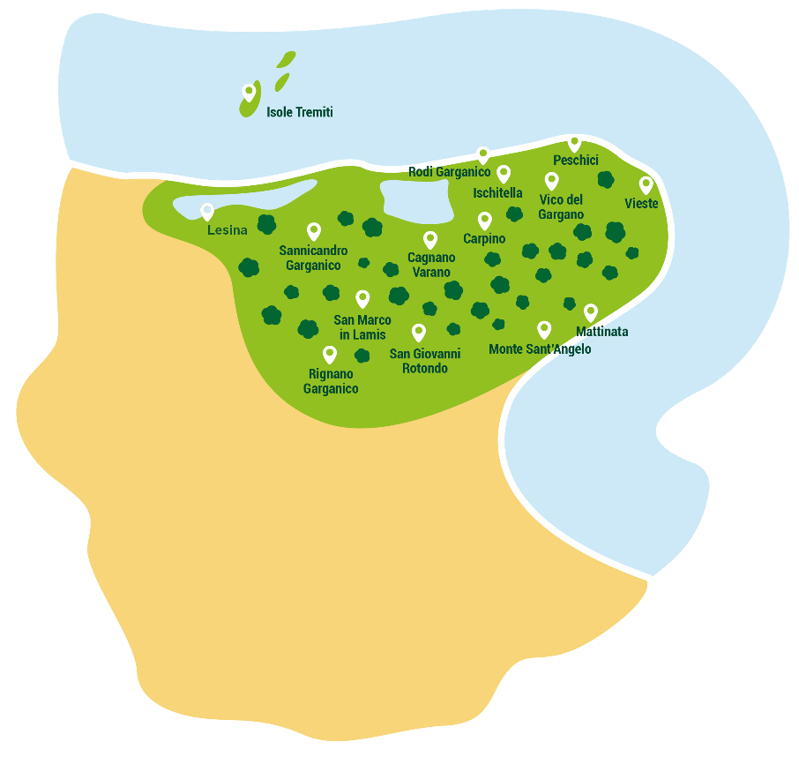
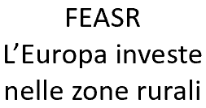
Il Piano di Azione Locale
#FACCIAMOFUTURO

Slide 2
Il territorio del Gargano
L’area interessata dalla Strategia di Sviluppo Locale del Gruppo di Azione Locale Gargano Agenzia di Sviluppo soc. cons arl interessa 15 Comuni contigui di aree interne e costiere appartenenti alla Provincia di Foggia, ossia: Cagnano Varano, Carpino, Ischitella, Isole Tremiti, Lesina, Mattinata, Monte Sant'Angelo, Peschici, Rignano Garganico, Rodi Garganico, San Giovanni Rotondo, San Marco in Lamis, San Nicandro Garganico, Vico del Gargano e Vieste.
La superficie territoriale totale interessata dalla SSL è pari a 1.916,25 km².
La popolazione totale è di 131.282 abitanti.
Un territorio che vanta numerose risorse dal potenziale inespresso che necessitano di una «strategia» di sviluppo con interventi mirati.

Slide 3
Il Piano di Azione Locale
Il Piano di Azione Locale (PAL) si basa sull’attuazione di una Strategia di Sviluppo Locale Plurifondo (SSL) e permette di descrivere le Azioni e gli Interventi previsti dal PSR PUGLIA 2014/2020 e dai Regolamenti Europei FEASR (Fondo Europeo Agricolo per lo Sviluppo Rurale) e FEAMP (Fondo Europeo per gli Affari Marittimi e per la Pesca).
Il Piano di Azione Locale, infine, è stato valutato positivamente dalla Regione Puglia, con un'allocazione finanziaria di € 8.275.000 (FEASR+FEAMP)

Slide 4
>>>>>>
Gli obiettivi del Piano di Azione Locale
Garantire lo sviluppo sociale ed economico dei territori attraverso il sostegno ad attività economiche e sociali e di servizio, legati agli elementi delle filiere produttive, ambientali, paesaggistiche, sociali e turistiche dei singoli territori;
Accrescere le opportunità di occupazione e di sviluppo di nuove imprese, favorire la permanenza della popolazione, migliorare la redditività delle aziende, assicurare alle popolazioni locali una qualità della vita adeguata;
Costituire e rafforzare i partenariati locali, capaci di implementare piani e progetti integrati di sviluppo socio-economico e territoriale e favorire allo stesso tempo la partecipazione degli stakeholder locali.

Slide 5
>>>>>>
Come si è arrivati al Piano di Azione Locale
La redazione del Piano di Azione Locale è stata possibile in seguito ad un dettagliato studio del contesto territoriale e dall’elaborazione degli input emersi in fase di consultazione ed animazione territoriale con le comunità locali (oltre 30 incontri).
Nello specifico sono state analizzate:
Caratteristiche fisiche, infrastrutturali e strutturali della zona GAL;
Contesto socio-economico generale;
Analisi SWOT dei punti di forza e delle criticità del territorio.
Tale analisi ha permesso di definire due ambiti tematici di intervento:
AMBITO TEMATICO 1: VALORIZZAZIONE E GESTIONE DELLE RISORSE AMBIENTALI E NATURALI (tematismo prioritario)
AMBITO TEMATICO 2: SVILUPPO E INNOVAZIONE DELLE FILIERE E DEI SISTEMI PRODUTTIVI LOCALI (agro-alimentari, artigianali, manifatturieri, produzioni ittiche).

Slide 6
>>>>>>
Un approccio integrato
La Strategia di Sviluppo promossa dal GAL si basa sull’utilizzo di un approccio integrato dei due ambiti tematici, fortemente connessi tra loro per creare un circuito virtuoso che leghi le principali filiere produttive alla rivalorizzazione delle risorse ambientali generando un modello economico teso alla sostenibilità economica, ambientale e sociale.

Slide 7
>>>>>>
Ambito tematico 1
Valorizzazione e gestione delle risorse ambientali e naturali
Obiettivi:
Valorizzare le risorse ambientali e paesaggistiche attraverso la creazione di un nuovo modello di gestione secondo le nuove logiche dell’economia circolare;
Promuovere pratiche ambientali sostenibili ed attività di pesca innovative, competitive e basate sulle conoscenze;
Creare opportunità di carattere economico e occupazionale, incrementando l’inclusione sociale e valorizzando il capitale umano presente;
Per il raggiungimento di questi obiettivi sarà realizzata la seguente azione:
Azione 1: SISTEMA GARGANO MARE E MONTI
Migliore gestione delle risorse ambientali
Sviluppo
socio-economico
SSL

Slide 8
>>>>>>
Ambito tematico 1
Azione 1: Gargano mari e monti
Gli interventi
- 1.1 Elaborazione dei piani di gestione locali delle attività connesse alla pesca in siti natura 2000 e in zone soggette a misure di protezione speciale – FONDO FEAMP
- 1.2 Intervento integrato di informazione e management ambientale – FONDO FEASR
- 1.3 L’Anello Mancante un piano di azione garganico per l’economia circolare – FONDO FEASR

Slide 9
>>>>>>
Ambito tematico 2
Sviluppo e innovazione delle filiere e dei sistemi produttivi locali
Obiettivi:
Sviluppare e favorire l’innovazione all’interno del sistema produttivo locale;
Incentivare lo sviluppo di filiere “ terra/mare”;
Favorire le interconnessioni fra gli operatori e lo sviluppo di filiere innovative che valorizzino i prodotti garganici, sia agricoli che artigianali;
Rafforzare le competenze per uno sviluppo sostenibile.
Per il raggiungimento di questi obiettivi saranno realizzate le seguenti azioni:
Azione 2: GARGANO IMPATTO ZERO
Azione 3: RAFFORZAMENTO DELLE FILIERE

Slide 10
>>>>>>
Ambito tematico 2
Sviluppo e innovazione delle filiere e dei sistemi produttivi locali
Gli interventi:
- 2.1 S.O.S. Gargano -Servizi organizzati e specifici per le imprese, Centro Multifunzionale dei prodotti e degli ambienti vallivi – FONDO FEAMP
- 2.2 Promuovere la diversificazione e nuove forme di reddito nel settore della Pesca e acquacoltura - FONDO FEAMP
- 2.3 Interventi per una commercializzazione 2.0 - FONDO FEAMP
- 2.4 Identità territoriale e internazionalizzazione - FONDO FEASR
- 2.6 Sentieri di incontro - FONDO FEASR

Slide 11
>>>>>>
Ambito tematico 2
Azione 3: Rafforzamento delle filiere
Obiettivi:
Promuovere l’occupazione;
Potenziare la redditività delle aziende agricole;
Migliorare l’organizzazione della filiera alimentare, comprese la trasformazione e la commercializzazione dei prodotti agricoli;
Stimolare i processi di internazionalizzazione;
Migliorare l’accesso ai servizi per l’innovazione tecnologica e organizzativa delle imprese;
Qualificare le attività di promozione dei prodotti locali utilizzando le opportunità di diversificazione;
Favorire l’inclusione sociale, la riduzione della povertà e lo sviluppo economico nelle zone rurali.

Slide 12
>>>>>>
Ambito tematico 2
Azione 3: Rafforzamento delle filiere
Gli interventi
3.1 Incentivo alla Cultura di impresa -FONDO FEASR
3.2 Creazione di start-up extra agricole - FONDO FEASR
3.3 Sostegno alla commercializzazione - FONDO FEASR

Slide 13
Gli Interventi del Piano di Azione Locale
Fondo SIE: | N° Azione | TITOLO Azione | N° Intervento | TITOLO Intervento | Attuazione: (B/RD) | Importo: (€)
FEAMP | 1 | GARGANO MARE E MONTI | 1.1 | Elaborazione di piani di gestione locali delle attività connesse alla pesca e all’acquacoltura in siti natura 2000 e in zone soggette a misure di protezione speciale | Bando | € 250.000,00
FEASR | 1 | GARGANO MARE E MONTI | 1.2 | Intervento integrato di informazione management ambientale | Regia Diretta | € 50.000,00
FEASR | 1 | GARGANO MARE E MONTI | 1.3 | L’anello mancante: un piano d’azione garganico per l’economia circolare | Bando | € 1.111.750,32
FEAMP | 2 | GARGANO IMPATTO ZERO | 2.1 | S.O.S. Gargano – servizi organizzati specifici per le imprese, centro multifunzionale dei prodotti degli ambienti vallivi | Bando | € 750.000,00
FEAMP | 2 | GARGANO IMPATTO ZERO | 2.2 | Promuovere la diversificazione e nuove forme di reddito nel settore della pesca e acquacoltura: Interventi per la vendita, la conservazione e commercializzazione dei prodotti ittici | Bando | € 322.630,30
FEAMP | 2 | GARGANO IMPATTO ZERO | 2.3 | Interventi per una commercializzazione | Regia Diretta | € 200.000,00
FEASR | 2 | GARGANO IMPATTO ZERO | 2.4 | Identità territoriale e internazionalizzazione | Regia diretta | € 50.000,00
FEASR | 2 | GARGANO IMPATTO ZERO | 2.6 | Sentieri di incontro | Bando | € 1.638.249,68
FEASR | 3 | RAFFORZAMENTODELLE FILIERE | 3.1 | Incentivo alla cultura d’impresa | Regia Diretta | € 150.000,00
FEASR | 3 | RAFFORZAMENTO DELLE FILIERE | 3.2 | Creazione di start-up extra agricole | Bando | € 1.600.000,00
FEASR | 3 | RAFFORZAMENTO DELLE FILIERE | 3.3 | Sostegno alla Commercializzazione | Bando | € 700.000,00

Slide 14
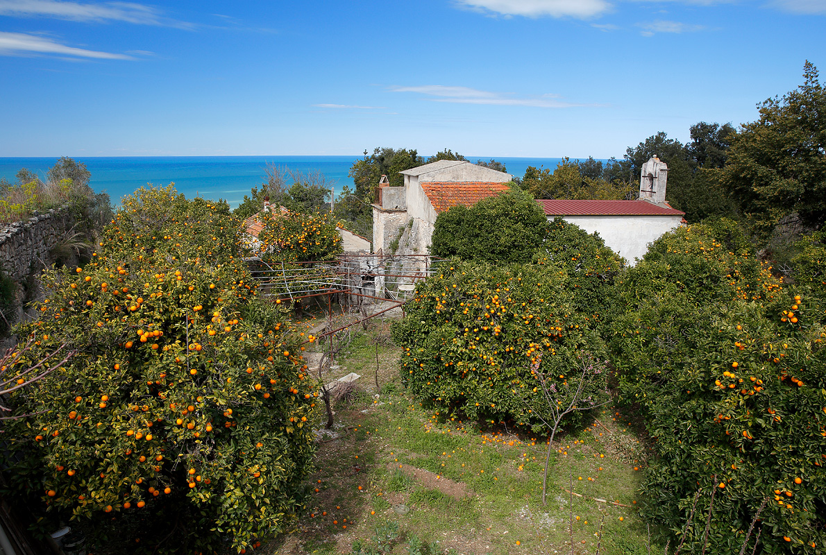
>>>>>>
Interventi fondo finanziatore FEASR

Slide 15
>>>>>>
AZIONE 1 GARGANO MARE E MONTI – INTERVENTO 1.2
Intervento integrato di informazione management ambientale -FEASR
L’intervento, attraverso azioni di informazione e trasferimento delle conoscenze, è finalizzato a:
- Valorizzare e ripristinare le aree ad elevato degrado ambientale;
Promuovere il rispetto degli ecosistemi nelle giovani generazioni attraverso azioni di sensibilizzazione ambientale;
Sostenere la creazione di piccole filiere green nelle aree degradate.
Attuazione: Regia diretta
Dotazione Finanziaria: € 50.000,00
Destinatari: PMI e gestori del territorio dell’area GAL
Azioni:
Individuazione e mappatura delle aree ad elevato degrado ambientale;
Creazione di tavoli tematici per la riqualificazione delle aree;
Realizzazione di protocolli con i gestori del territorio e le PMI non agricole sul tema «Ripuliamo il nostro territorio»;
Attività di informazione per le scuole dal tema “Ripuliamo il nostro territorio”;
Realizzazione di un ciclo di workshop sulla valorizzazione delle aree;
Laboratori in collaborazione con i gestori del territorio e le PMI non agricole per l’organizzazione di giornate «Green» finalizzate all’informazione delle nuove generazioni sulle tematiche ambientali.

Slide 16
AZIONE 1 GARGANO MARE E MONTI – INTERVENTO 1.3
L’anello mancante: un piano d’azione garganico per l’economia circolare -FEASR
L’intervento è finalizzato a sostenere la transizione delle imprese artigianali ed industriali verso un'economia efficiente in termini di risorse, promuovere la crescita verde, l'ecoinnovazione e la gestione delle prestazioni ambientali nel privato.
Attuazione: Bando
Dotazione Finanziaria : € 1.111.750,32 – Aliquota di sostegno 50% -Investimento massimo ammissibile € 70.000,00 contributo a fondo perduto € 35.000,00
Localizzazione: Comuni area GAL
Beneficiari: Soggetti privati che intendono avviare un’impresa extra-agricola, PMI e imprese non agricole già costituite come società di persone o società di capitali.
Azioni:
Aiuti all’avviamento di imprese extra-agricole che utilizzano sottoprodotti di produzione o materiale riciclabile in una o più fasi di produzione;
Sostegno per le imprese che intendono introdurre azioni volte al miglioramento dell’efficienza energetica;
Sostegno alla realizzazione di piani aziendali volti a ridurre il 30% degli scarti aziendali;
Sostegno alle imprese che intendono attivare sistemi di controllo per il monitoraggio dell’impatto ambientale attraverso il Life Cycle Assessment (LCA) e Carbon Footprint, impegnandosi a ridurre l’impatto della propria attività del 20% in cinque anni;
Sostegno alle imprese di agro-artigianato che utilizzano sottoprodotti dell’agricoltura per produrre beni e servizi diversi da quelli agricoli.
Costi ammissibili:
Investimenti per adeguamento, rifunzionalizzazione e/o miglioramento di beni immobili;
Acquisto di nuovi macchinari e attrezzature;
Acquisto supporti informatici;
Spese generali nei limiti del 10%.

Slide 17
>>>>>>
AZIONE 2 GARGANO IMPATTO ZERO – INTERVENTO 2.4
Identità territoriale e internazionalizzazione - FEASR
L’intervento, attraverso azioni informative, ha come obiettivo quello di strutturare e offrire un’immagine integrata del sistema produttivo connettendo identità territoriale con il “sistema turismo”, attraverso l’attivazione di azioni in grado di redistribuire il valore economico del bene prodotto.
Attuazione: Regia diretta
Dotazione finanziaria : € 50.000,00
Localizzazione: Comuni area GAL
Azioni:
Informazione allo sviluppo di prodotti e servizi complementari alla valorizzazione di identificati attrattori culturali e naturali del territorio (Mappatura, GeoAtlante, GPS), attraverso l’integrazione tra imprese delle filiere culturali, turistiche, sportive, creative e dello spettacolo, e delle filiere dei prodotti tradizionali e «tipici»;
Azioni di informazione per la Costituzione di reti d’impresa in cui collaborano gli attrattori culturali e naturali, le imprese turistiche, artigiane, sociali e la filiera dei prodotti tipici per la formazione di un prodotto che caratterizzi il territorio del GAL come territorio integrato dalla forte identità;
Azioni di informazione per coinvolgere le PMI non agricole che operano in ambito locale.

Slide 18
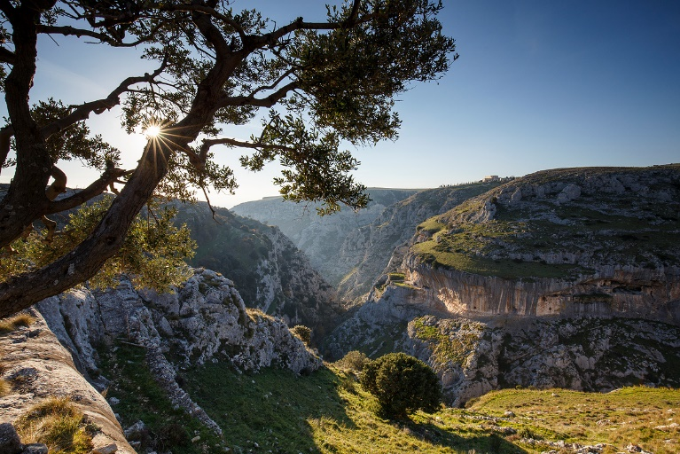
AZIONE 2 GARGANO IMPATTO ZERO - INTERVENTO 2.6
Sentieri di incontro - FEASR
L’intervento attraverso il sostegno all’adeguamento e recupero della rete dei sentieri realizzati ed esistenti e la realizzazione di strutture leggere per l’accoglienza e l’informazione, persegue le seguenti finalità:
a) salvaguardare e valorizzare la rete antica dei sentieri definita dalle percorrenze storiche, dai percorsi dei pellegrini, dagli scambi commerciali e dalla tradizionale attività agro-pastorale ancora presente;
b) far conoscere un territorio ricco di beni naturalistici, geologici, culturali, archeologici, antropologici;
c) educare i giovani ad un rapporto più attivo col territorio anche con l’utilizzazione di specifica cartellonistica finalizzata all’interpretazione del paesaggio;
d) realizzare un'idonea e funzionale segnaletica finalizzata anche all’interpretazione naturalistica e per la frequentazione in sicurezza delle aree naturali (con riferimento soprattutto all'escursionista occasionale, ai gruppi e a chi non conosce a fondo il territorio).
Attuazione: Bando
Dotazione Finanziaria: € 1.638.249,68
Aliquota di sostegno 100%
Investimento massimo ammissibile 200.000,00
Localizzazione: Comuni area GAL
Beneficiari: Partenariati di almeno 2 comuni al cui interno siano presenti sentieri e percorsi già esistenti e individuati.

Slide 19
AZIONE 2 GARGANO IMPATTO ZERO - INTERVENTO 2.6
Sentieri di incontro - FEASR
Spese ammissibili
1) Spese per la ristrutturazione, ammodernamento e ampliamento di elementi di viabilità rurale e dei sentieri;
2) Attrezzature, strumentazioni, arredo strettamente connesse alla realizzazione e implementazione delle strutture di accoglienza e informazione, quali:
2.1 tabellonistica riportante le descrizioni delle principali emergenze naturalistiche, geologiche, storiche e delle realtà produttive tradizionali presenti. Spese ammissibili nel limite del 5% del totale investimento;
2.2 piattaforme di appoggio;
2.3 aree belvedere;
2.4 aree attrezzate;
3) IVA nel rispetto di quanto disposto dal Reg. (UE) n. 1303/2013 [art. 37 co. 11];
4) spese generali se collegate alle voci di spesa suddette, a norma dell’articolo 45 paragrafo 2 lettera c) del Reg. 1305/2013, sono ammissibili nel limite del 10% della spesa ammessa a finanziamento, tra cui:
4.1 compensi per consulenze in materia di sostenibilità ambientale ed economica inclusi gli studi di fattibilità;
4.2 onorari di tecnici agricoli, architetti, ingegneri iscritti negli appositi albi professionali e consulenti.

Slide 20
>>>>>>
AZIONE 3 RAFFORZAMENTO DELLE FILIERE – INTERVENTO 3.1
Incentivo alla cultura d’impresa -FEASR
L’intervento attraverso attività informative è finalizzato a per rafforzare il concetto di impresa e filiera fra gli operatori locali, incoraggiare la diversificazione delle attività produttive, favorire approcci imprenditoriali professionalizzati nei diversi settori produttivi, per incrementare l’occupazione giovanile e femminile e per intercettare nuovi segmenti di mercato.
Attuazione: Regia diretta
Dotazione finanziaria: € 150.000,00
Azioni:
Azioni di rafforzamento della cultura d’impresa per le popolazioni dell’area garganica favorendo la propensione all’autoimprenditorialità attraverso:
Individuazione dei contenuti informativi e progettazione degli incontri;
Realizzazione dei supporti per le attività di informazione;
Attività di informazione.
*Tale intervento verrà attivato in maniera coordinata con gli interventi “Creazione di Start-up Extragricole”, “Sostegno alla commercializzazione”. I soggetti che vorranno presentare domanda di aiuto sui suddetti interventi dovranno partecipare alle attività previste nel presente intervento.

Slide 21
>>>>>>
AZIONE 3 RAFFORZAMENTO DELLE FILIERE – INTERVENTO 3.2
Creazione di start-up extra agricole
L’intervento, attraverso al sostegno all’auto imprenditorialità e alla creazione di imprese innovative è finalizzato a sostenere il potenziale umano e le competenze tecniche e professionali delle persone impegnate nel territorio.
Potranno essere finanziate le iniziative finalizzate alla creazione / sviluppo di imprese nei seguenti settori:
Realizzazione di prodotti artigianali e industriali non compresi nell’Allegato I del trattato;
Servizi innovativi inerenti l’IT a supporto delle aziende e delle popolazioni del territorio;
Attività finalizzate al tempo libero e alla valorizzazione dei prodotti culturali e naturali;
Attività finalizzate alla valorizzazione delle produzioni artigianali caratteristiche dell’area Garganica.
Attuazione: Bando
Dotazione finanziaria: € 1.600.000,00 – aliquota di sostegno 50% - Investimento massimo ammissibile euro € 50,000,00 contributo a fondo perduto € 25.000,00
Localizzazione: Comuni area GAL
Beneficiari:
Agricoltori, coadiuvanti familiari che diversificano in attività extragricole;
Microimprese e piccole imprese che avviano o ampliano attività extra agricole così come definite dal Reg. (UE) 702/2014.
Costi ammissibili:
ristrutturazione, recupero, riqualificazione e adeguamento di beni immobili strettamente necessari allo svolgimento delle attività; - acquisto di nuovi macchinari, attrezzature, e mobilio da destinare allo svolgimento dell’attività; - acquisto di hardware e software; - spese generali nel limite del 10% dei costi ammissibili.
Per gli investimenti inerenti le Attività finalizzate al tempo libero e alla valorizzazione dei prodotti culturali e naturali sono ammissibili anche i costi per: - Acquisto di piccoli mezzi di locomozione (biciclette, carretti a pedali o elettrici, scooter, Quod, ape calessino, natanti e imbarcazioni da diporto) e trasporto turistico (bus elettrici, mini bus, van e furgoni adibiti al trasporto di persone da 7 a 19 posti escluso il conducente).

Slide 22
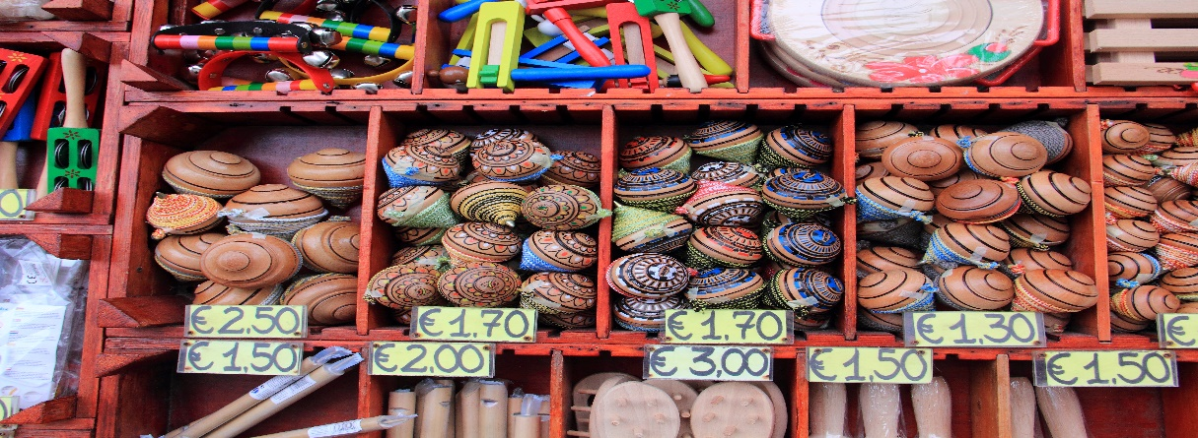
AZIONE 3 RAFFORZAMENTO DELLE FILIERE -INTERVENTO 3.3
Sostegno alla Commercializzazione - FEASR
L’intervento è finalizzato ad aumentare la creazione di un valore aggiunto per i prodotti locali, sostenere la promozione dei prodotti nei mercati locali, le filiere corte, le associazioni di produttori, promuovere un’azione coordinata di valorizzazione e promozione del territorio garganico, sviluppare forme di cooperazione tra operatori delle aree rurali.
Attuazione: Bando
Dotazione Finanziaria: € 700.000,00 – Aliquota di sostegno 50% - Investimento massimo ammissibile € 50.000,00 - Contributo a fondo perduto € 25.000,00
Localizzazione: Comuni area GAL
Beneficiari: PMI del territorio GAL.
Azioni: L’intervento andrà a finanziare gli investimenti a supporto della commercializzazione dei prodotti/servizi realizzati dalle iniziative costituite con l’intervento “creazione di start-up extragricole” e di altre attività dell’area del Gargano.

Slide 23
AZIONE 3 RAFFORZAMENTO DELLE FILIERE -INTERVENTO 3.3
Sostegno alla Commercializzazione - FEASR
COSTI AMMISIBILI:
Sistemazione, adeguamento, miglioramento degli spazi dedicati alla commercializzazione,
ivi compresi modesti ampliamenti limitati a vani tecnici e servizi nel rispetto degli strumenti
urbanistici vigenti;
- Acquisto di attrezzature, strumenti, arredi impianti funzionali all’intervento;
- Acquisto di vetrine mobili, rimorchi, o carrelli auto -negozio trainabili, carretti a pedali o
elettrici e piccoli mezzi di locomozione motorizzati quali per esempio veicoli street food o
auto-negozi anche coibentati, esclusivamente utilizzati per la commercializzazione e
promozioni dei prodotti artigianali e per la degustazione delle produzioni agroalimentari;
Con riferimento ai piccoli mezzi di locomozione si specifica che in caso di veicolo con motore a combustione la cilindrata non potrà essere superiore a 1600 cc; in caso di veicolo con motore elettrico la potenza non potrà essere superiore a 40 KW. I piccoli mezzi di locomozione innanzi indicati dovranno essere equipaggiati con attrezzature per la promozione e commercializzazione dei prodotti artigianali, degustazione e commercializzazione dei prodotti agroalimentari;
- Costi relativi alla realizzazione dell’immagine aziendale, creazione di marchi e materiale
promozionale;
- costi relativi all’acquisto di attrezzature hardware, software e sviluppo di programmi
informatici e costi per realizzazione di siti internet e e-commerce, con l’esclusione dei costi
di gestione,
- spese generali compresi onorari di consulenti e professionisti, nel limite massimo del 10%
degli investimenti sopra indicati ad esclusione degli “investimenti immateriali”, ai sensi
dall’art. 45 par. 2 lett. C) del Reg. UE n. 1305/2013.
Non sono ammissibili gli investimenti effettuati allo scopo di ottemperare a requisiti resi
obbligatori da specifiche norme comunitarie.

Slide 24
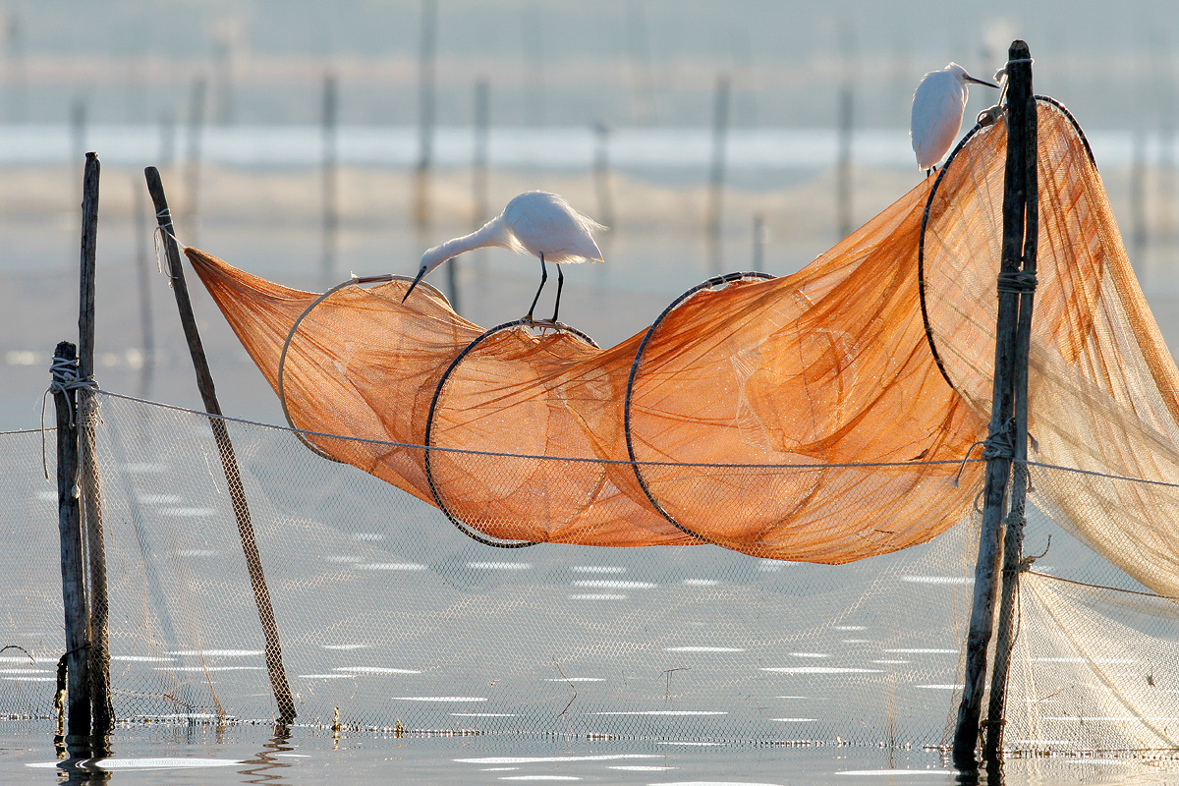
INTERVENTI CON FONDO FINANZIATORE FEAMP

Slide 25
>>>>>>
Azione 1 GARGANO MARE E MONTI – INTERVENTO 1.1
Elaborazione di piani di gestione locali delle attività connesse alla pesca e all’acquacoltura in siti Natura 2000 e in zone soggette a misure di protezione speciale – FEAMP
Il presente intervento è finalizzato a:
Sostenere e rafforzare forme di cooperazione tra le imprese della pesca del territorio marino costiero area GAL;
Uso sostenibile delle risorse ittiche attraverso la gestione responsabile e condivisa delle risorse;
Gestione razionale delle ambienti marino costieri;
Conservazione delle tradizionali tecniche di pesca e attività di acquacoltura locali.
Attuazione: Bando
Importo: € 250.000 – Intensità dell’aiuto pubblico 100%
Localizzazione: Comuni area GAL con requisiti FEAMP (tutti, esclusi Rignano Garganico, San Giovanni Rotondo, San Marco in Lamis)
Beneficiari: Consorzi di imprese di pesca/acquacoltura e/o Organizzazioni di Produttori (O.P.) riconosciute ai sensi del regolamento (CE) 104/2000. Tutti i soggetti partecipanti dovranno essere in possesso di licenza marittima o quella di tipo A per le acque interne.
Il Piano deve essere sottoscritto almeno dal 70% dei pescatori che operano nell’area.

Slide 26
>>>>>>
AZIONE 2 GARGANO IMPATTO ZERO – INTERVENTO 2.1
S.O.S. Gargano – servizi organizzati specifici per le imprese, centro multifunzionale dei prodotti degli ambienti vallivi - FEAMP
Realizzazione di un Centro Servizi che offra prestazioni professionali alla pesca e all'acquacoltura con annesso dimostratore per la trasformazione dei prodotti locali e la realizzazione di alcune produzioni tipiche degli ambienti lagunari.
Attuazione: Bando
Dotazione Finanziaria: € 750.000 – Intensità dell’aiuto pubblico 100%
Localizzazione: Comuni area GAL con requisiti FEAMP (tutti, esclusi Rignano Garganico, San Giovanni Rotondo, San Marco in Lamis)
Beneficiari: Associazioni della pesca professionale maggiormente rappresentativi nell'area GAL, Enti di formazione, ONG del settore della pesca e dell'acquacoltura, Enti Pubblici, anche in forma associata.
Azioni:
Interventi di ristrutturazione e ammodernamento di immobili per la realizzazione del Centro di servizi avanzati per la pesca e acquacoltura;
Interventi finalizzati alla realizzazione di attività ed erogazione di servizi.

Slide 27
>>>>>>
AZIONE 2 GARGANO IMPATTO ZERO – INTERVENTO 2.1
S.O.S. Gargano – servizi organizzati specifici per le imprese, centro multifunzionale dei prodotti degli ambienti vallivi - FEAMP
Costi ammissibili:
Opere murarie e impiantistiche, acquisto e/o Leasing strumenti di macchine ed attrezzature, hardware e software, arredi d’ufficio;
Costi per personale e consulenze connessi alla realizzazione delle Attività e Servizi;
Spese relative alla cooperazione con Enti di ricerca, Aziende innovative, etc;
Spese per la progettazione e produzione di materiale di comunicazione/divulgazione e informazione, siti web, applicazioni
Spese per la realizzazione di percorsi formativi in collaborazione con Organismi iscritti nell’elenco regionale;
Spese per convegni, seminari divulgativi, incontri informativi, focus group, open day e workshop tematici.

Slide 28
>>>>>>
AZIONE 2 GARGANO IMPATTO ZERO - Intervento 2.2
Promuovere la diversificazione e nuove forme di reddito nel settore della pesca e acquacoltura: Interventi per la vendita, la conservazione e la commercializzazione dei prodotti ittici – FEAMP
L’intervento è finalizzato a sviluppare di nuovi e innovativi canali di distribuzione dei prodotti ittici per rafforzare il sistema produttivo e il miglioramento delle condizioni del settore della trasformazione e della commercializzazione dei prodotti ittici.
Attuazione: Bando
Dotazione Finanziaria: € 322.630,30 – Intensità dell’aiuto pubblico 50% - 80% per Interventi connessi alla pesca costiera artigianale* ( *Per pesca costiera artigianale si intende la pesca praticata da pescherecci con lft inferiore a 12 mt. Che non utilizzano gli attrezzi da pesca trainati elencati nella tab. 3 dell’allegato 1 del Reg. (CE) n. 26/2004 (cfr. art. 3, par. 2, punto 14 del Reg. UE n. 508/2014).
Localizzazione: Comuni area GAL con requisiti FEAMP (tutti, esclusi Rignano Garganico, San Giovanni Rotondo, San Marco in Lamis).
Beneficiari: Imprenditori ittici che praticano l’attività di pesca professionale e che abbiano l’imbarcazione porto base nel territorio FEAMP.
Azioni:
Sistemi innovativi per la commercializzazione diretta (vendita itinerante, Farmer’s Market, vendita on line, box schemes, Vendita con consegna a domicilio dei prodotti ittici, etc.);
Attrezzature e infrastrutture per la conservazione, trasformazione e commercializzazione dei prodotti della pesca;
Attrezzature ed infrastrutture informatiche per migliorare la tracciabilità del prodotto, l’etichettatura e la gestione delle informazioni ai consumatori;
Strutture fisse o mobili per la vendita diretta del pescato;
Vendita diretta dei prodotti ittici a bordo dell’imbarcazione;
Investimenti a bordo e a terra per la fornitura del prodotto ittico ai Gruppi di Acquisto Solidali, ristoranti o GDO;
PROGETTI: tra € 10.000 e € 100.000 per un massimo del 80% di contributo pubblico.

Slide 29
>>>>>>
Intervento 2.2
Promuovere la diversificazione e nuove forme di reddito nel settore della pesca e acquacoltura: Interventi per la vendita, la conservazione e commercializzazione dei prodotti ittici
Costi ammissibili:
Ristrutturazione, adeguamento e/o allestimento di immobili destinati alla vendita diretta;
Acquisto e/o allestimento di strutture mobili da utilizzare come punti di vendita diretta (es. banchi, chioschi, etc.);
Acquisto di macchinari, attrezzature per la lavorazione, la prima trasformazione, conservazione, confezionamento, etichettatura e commercializzazione dei prodotti ittici venduti direttamente, incluse quelle per il trattamento degli scarti;
Spese per il miglioramento delle condizioni di igiene e sanitarie, delle condizioni ambientali, anche attraverso l’adozione di innovazioni tecnologiche;
Opere murarie e/o impiantistiche strettamente inerenti il progetto, ivi compresi interventi per l’accessibilità e il superamento delle barriere architettoniche;
Spese per L’adeguamento di automezzi specializzati per le consegne a domicilio dei prodotti ittici, fornitura e posa in opera di cassoni coibentati e spese strettamente inerenti l’acquisto dei sistemi di refrigeramento delle celle frigorifere per i prodotti ittici - per i quali non si può interrompere la catena del freddo - esclusa la motrice (autoveicolo e autocarro);
Acquisto di un automezzo dotato di coibentazione e gruppo frigorifero, non amovibili dalla motrice;
Spese per l’acquisto di arredi ed attrezzature, per lo svolgimento di attività di piccola ristorazione, degustazione e somministrazione di prodotti ittici;
Acquisto di hardware e software finalizzati all’adozione di tecnologie di informazione e comunicazione (TIC) collegate al commercio elettronico dei prodotti ittici (vendita on line);
Creazione e/o implementazione di siti internet dedicati al commercio elettronico (vendita on line) dei prodotti ittici;
Attività di marketing e/o materiale pubblicitario (es. brochure, flyer, biglietti da visita, roll-up, banner e gadget vari, strettamente inerenti la promozione e comunicazione dell’attività di vendita), nel limite massimo del 30% dell’importo totale del Progetto;
Consulenze di tipo specifico e/o specialistico.

Slide 30
AZIONE 2 GARGANO IMPATTO ZERO - INTERVENTO 2.3
Interventi per una commercializzazione 2.0 – FEAMP
Descrizione: Realizzare UN’AZIONE DI SISTEMA capace di sperimentare un modello di gestione innovativo dei processi produttivi e di commercializzazione in grado di coniugare la tutela delle risorse biologiche ed una loro gestione responsabile unitamente ad una maggiore redditività delle attività di pesca.
Attuazione: Regia diretta (Intervento a titolarità)
Dotazione Finanziaria: € 200.000
Localizzazione: Comuni area GAL con requisiti FEAMP (tutti, esclusi Rignano Garganico, San Giovanni Rotondo, San Marco in Lamis)
Azioni:
Le attività del progetto a regia GAL consisteranno in:
Ricerca partner tecnico-scientifici e realizzazione di un protocollo di partenariato di Progetto;
Attività informativa rivolta agli operatori della pesca e altri attori della filiera ittica delle opportunità derivanti da processi virtuosi di commercializzazione;
Attività informativa rivolta agli operatori della pesca e altri attori della filiera ittica delle opportunità derivanti dall’adesione alla certificazione dei processi produttivi e dei prodotti (marchio Prodotti di Puglia);
Individuazione e studi di fattibilità per l’applicazione di innovazioni e buone prassi operative da introdurre nei processi produttivi e di commercializzazione delle imprese di pesca dell’area GAL, tra i seguenti campi:
Conservazione dei prodotti ittici (sostenibilità ambientale ed economica),
Trasformazione dei prodotti ittici (sostenibilità economica);
Ricerche e analisi sulla domanda di mercato dei prodotti ittici e sull’individuazione di nicchie/sbocchi commerciali interessati all’acquisto di prodotti provenienti da processi produttivi certificati, catture indesiderate e scarti di pesce, rifiuti pescati;
Sviluppo di percorsi di educazione alimentare.

Slide 31
>>>>>>
Grazie per l’attenzione
Segui il GAL Gargano Agenzia di Sviluppo su
Facebook / Twitter / Instagram
Sito ufficiale
www.galgargano.com
#FACCIAMOFUTURO

